Slide 1
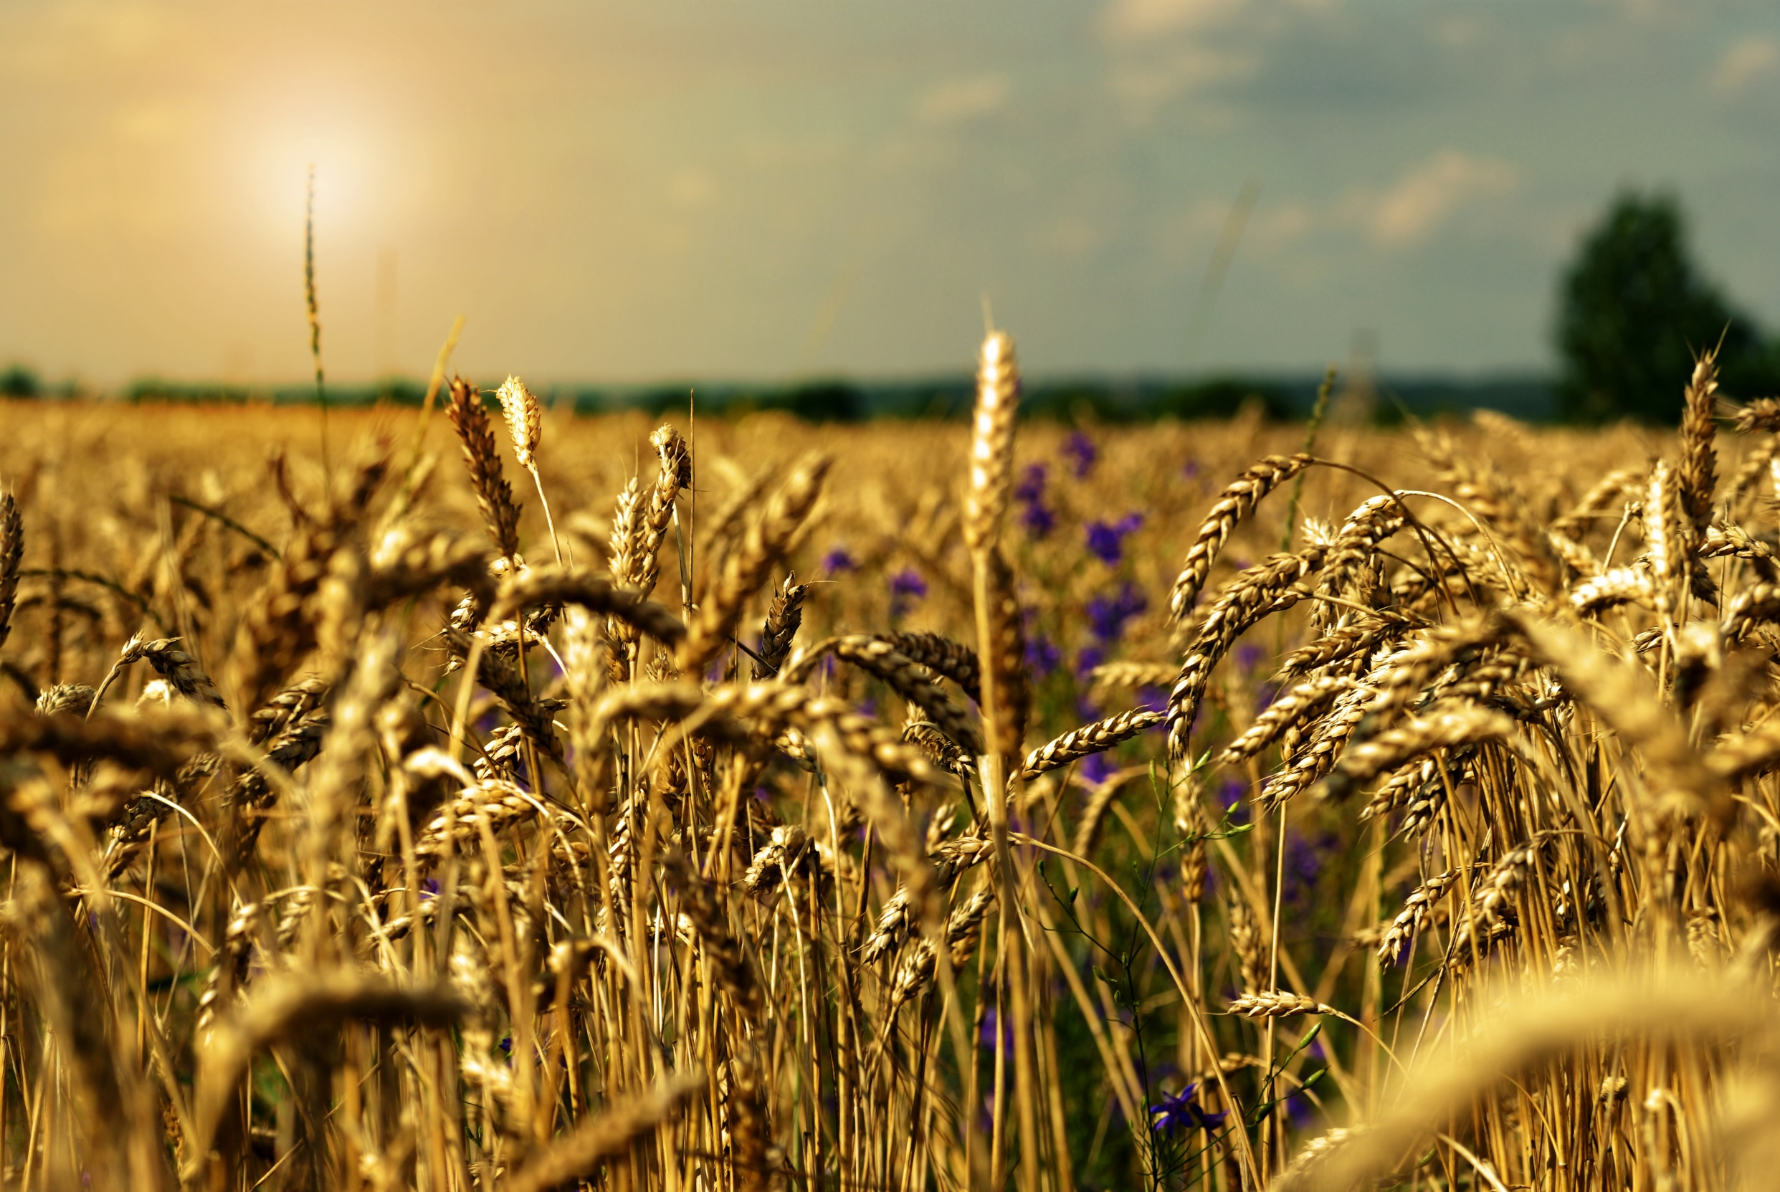
Analyse automatisée de l'information climatique
OUTIL D'ANALYSE PYTHON
Yannick Rousseau
Spécialistes en scénarios
et services climatiques
document: 14 septembre 2020
code: scen_workflow_afr (v1.0.3)

Slide 2

ANALYSE DE L'INFORMATION CLIMATIQUE
Ordre du jour
1. Présentation des participants (15 min.)
2. Processus et concepts en scénarisation climatique (15 min.)
Revue du 'chemin critique'
Revue des concepts essentiels
3. Code Python (30 min.)
Utilité et emplacement
Fichiers et répertoires
Configuration (stations météorologiques; variables et indices climatiques)
4. Environnement de développement (60 min.)
Installation d'applications, du code source et des librairies nécessaires
Inspection du code et diagnostic d'une anomalie
5. Exécution du script (15 min.)
Procédure
Éléments visuels
6. Prochaines étapes (15 min.)
Notes:
2
Ça penche de plus en plus vers le scénario en ligne.

Slide 3
ANALYSE DE L'INFORMATION CLIMATIQUE
2. Processus et concepts
Notes:
3
Ça penche de plus en plus vers le scénario en ligne.

Slide 4



ANALYSE DE L'INFORMATION CLIMATIQUE
2. PROCESSUS ET CONCEPTS
Chaîne d'analyse de données climatiques
Producteurs
Coopératives
Savoir local
Ensemble de simulations climatiques
(ex: CORDEX)
Production
de scénarios climatiques
Calcul d'indices climatiques
Impacts et vulnérabilités
Mesures d'adaptation
Coûts-bénéfices
Modèles
climatiques
Sélection
Réanalyses
(données sur grille)
(ex: ERA5)
Sélection
Littérature scientifique
Observations
aux stations météorologiques
(données ponctuelles)
Chemin critique
1 2 3 4 5 6 7 8
Légende
Intrant
Extrant
Notes:
4
Ça penche de plus en plus vers le scénario en ligne.

Slide 5
ANALYSE DE L'INFORMATION CLIMATIQUE
2. Processus et concepts
Chemin critique (8 étapes)
1 2 3 4 5 6 7 8
Étapes effectuées en 2019 (1 à 5)
Identification des besoins (ex: scénarios d'émissions, variables climatiques)
Revue des concepts en scénarisation climatique
Accès aux données observées à des stations météorologiques (facultatif)
Code Python pour la production des scénarios climatiques
Étapes effectuées en 2020 (6 et 8, en partie)
Code Python pour le calcul d'un indice climatique
Code Python pour la production automatisée de diagrammes et de cartes
Étapes spécifiques à tout projet
Ajout et calcul d'indices climatiques (nécessite les seuils)
Génération d'éléments visuels supplémentaires et interprétation des résultats
Utilisation de la scénarisation climatique pour accomplir les objectifs d'un projet
Notes:
5
Ça penche de plus en plus vers le scénario en ligne.

Slide 6
ANALYSE DE L'INFORMATION CLIMATIQUE
2. Processus et concepts
Scénario climatique, selon Ouranos:
Représentation simplifiée et plausible du climat futur, construite à partir de simulations climatiques.
Les projections climatiques servent de matériaux bruts.
Ils exigent souvent de l’information additionnelle, comme le climat actuel observé.
(adapté du guide des scénarios climatique d'Ouranos de 2016)
Selon le GIEC:
Plausible representation of future climate that has been constructed for explicit use in investigating the potential impacts of anthropogenic climate change.
Make use of climate projections, by manipulating model outputs and combining them with observed climate data (IPCC, 2001, chapitre13)
Horizon d'intérêt
2030-2070
Référence
1960-2000
Notes:
6
Ça penche de plus en plus vers le scénario en ligne.

Slide 7
ANALYSE DE L'INFORMATION CLIMATIQUE
2. Processus et concepts
Points importants
Emplacement précis
Ex: Ville ou région
Inclut le passé et le futur.
Ajustement de la sortie des modèles climatiques nécessaire pour correspondre aux observations:
Correspondance entre séries temporelles et limites connues des espèces et matériaux.
Ajustement/correction du biais.
Mise à l'échelle statistique.
Variable spécifique et concrète
Ex: Température maximale journalière
Scénario d'émissions de GES spécifique
Ex: RCP 8.5
Horizon d'intérêt
2030-2070
Référence
1960-2000
Notes:
7
Ça penche de plus en plus vers le scénario en ligne.

Slide 8
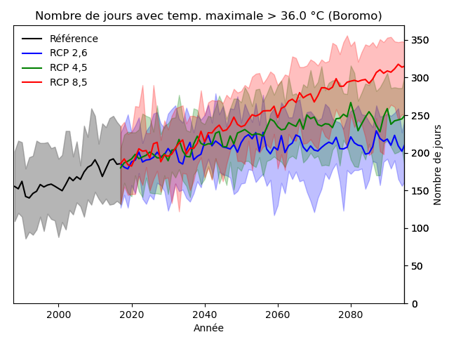
ANALYSE DE L'INFORMATION CLIMATIQUE
2. Processus et concepts
Indice climatique
Propriété du climat qui n'est pas mesurée sur le terrain ou calculée par les modèles climatiques, mais qui est plutôt calculée ou dérivée de variables climatiques plus simples (ex: température, précipitations) (donneesclimatiques.ca).
Ex: degrés-jours de croissance, cycles de gel-dégel et l’indice de sécheresse.
Points importants
Associé à la notion de rendement
Ex: conditions idéales, adéquates, nuisibles
Utilisé pour la prise de décision, même sans tenir compte du changement climatique.
Permet d'imaginer les impacts du changement climatique de façon concrète et ciblée (plus pratique que la concentration en CO₂ ou la valeur d'une variable).
Peut combiner plusieurs variables.
Ex: température et précipitations.
Notes:
8
Ça penche de plus en plus vers le scénario en ligne.

Slide 9
ANALYSE DE L'INFORMATION CLIMATIQUE
2. Processus et Concepts
Seuil
Condition anticipée:
2040-2060
(RCP 8.5)
Moyenne:
~240 j/an
Variabilité:
165-310 j/an
Condition historique
1988-2017
Moyenne:
~165 j/an
Variabilité:
140-190 j/an
Notes:
9
Ça penche de plus en plus vers le scénario en ligne.

Slide 10
ANALYSE DE L'INFORMATION CLIMATIQUE
2. Processus et Concepts
Seuil associé à un indice climatique
Valeur d'une variable climatique à partir de laquelle des effets se font sentir sur une activité socio-économique ou sur la santé humaine.
Les effets peuvent être positifs ou négatifs.
Ex: une période de canicule à Montréal survient lorsque la température maximale journalière est supérieure à 33ºC et la température minimale est supérieure à 22ºC pendant trois jours
(Institut national de la Santé publique du Québec).
Points importants
Plusieurs sources d'information
Ex: littérature scientifique, guides normatifs, savoir local, données météorologiques.
Associé à un bénéfice ou à une conséquence précise.
Potentiellement plusieurs seuils pour un seul indice climatique.
Sa valeur peut être difficile à déterminer.
Certaine dose d'incertitude.
Information précieuse/essentielle.
Notes:
10
Ça penche de plus en plus vers le scénario en ligne.

Slide 11
ANALYSE DE L'INFORMATION CLIMATIQUE
3. Code Python
Notes:
11
Ça penche de plus en plus vers le scénario en ligne.

Slide 12
ANALYSE DE L'INFORMATION CLIMATIQUE
3. Code Python
Utilité
Traitement automatisé d'un large volume de données climatiques (2-5 To pour un seul projet)
Ex1: Sortie des modèles climatiques
Ex2: Observations météorologiques
Ex3: Réanalyses (optionnel)
Ajustement de la sorties de modèles climatiques à l'aide d'observations météorologiques
Considération d'un ensemble de simulations climatiques
Utilisation d'un code Python développé à l'interne (Ouranos) et externe
Haute performance (librairies xclim, xarray, dask, xesmf, numy, pandas, matplotlib)
Hébergement
Projet privé sur Github (pour l'instant)
github.com/Ouranosinc/scen_workflow_afr
Environnement de développement
PyCharm recommandé (https://www.jetbrains.com/pycharm/)
Linux Ubuntu
Notes:
12
Ça penche de plus en plus vers le scénario en ligne.

Slide 13
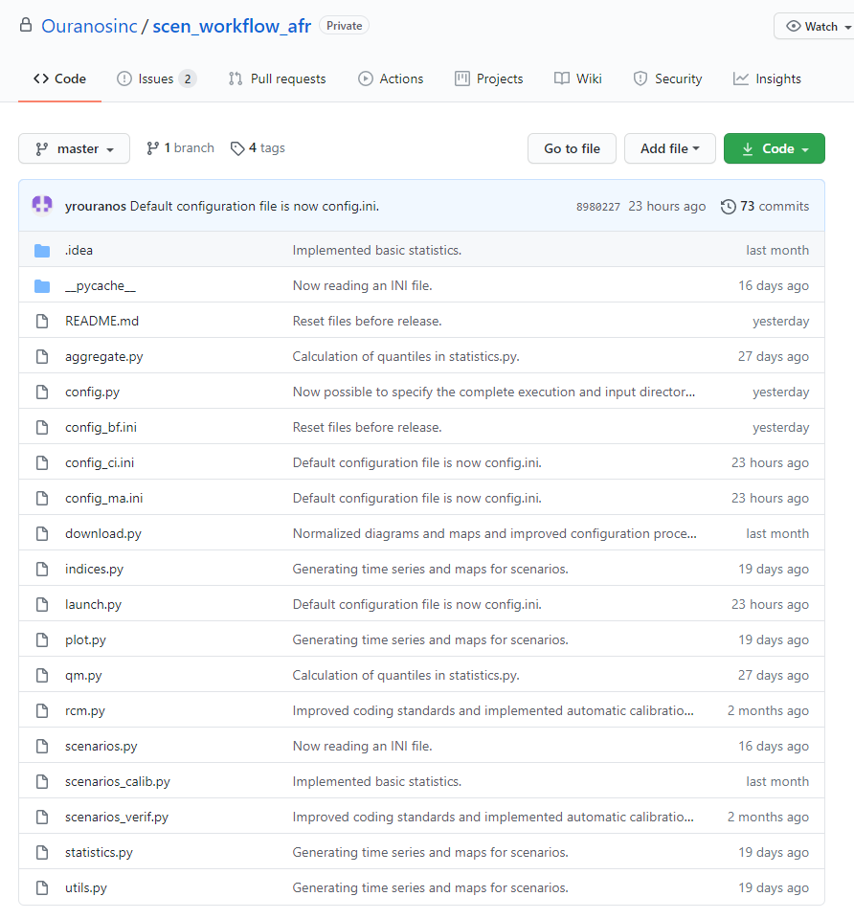
ANALYSE DE L'INFORMATION CLIMATIQUE
3. Code Python > Fichiers
Anomalies et demandes de changements
git - gestion de code source (privé)
Accès par le site web
https://github.com/Ouranosinc/scen_workflow_afr
Création d'un compte
Code d'usager transmis à l'administrateur du compte Github d'Ouranos
Mise à jour à partir du terminal
Description
des versions
Terminal
# Installer git.
$ sudo apt-get install git
# Télécharger le code source.
$ cd ~/Documents/dev/
$ git clone https://github.com/<code_usager>/scen_workflow_afr.git
# Obtenir les modifications les plus récentes.
$ cd scen_workflow_afr
$ git pull
# Soumettre une amélioration/modification.
$ cd scen_workflow_afr
$ git commit -a -m "Ajout de l'indice climatique X."
$ git push
Notes:
13
Ça penche de plus en plus vers le scénario en ligne.

Slide 14
ANALYSE DE L'INFORMATION CLIMATIQUE
3. Code Python > Fichiers
Fichiers
config.py Paramètres globaux
launch.py Séquence de traitement
download.py Téléchargement (réanalyses, optionnel)
aggregate.py Agrégation de données (réanalyses, optionnel)
scenarios.py Production de scénarios climatiques (ex: ajustement de biais, mise à l'échelle)
scenarios_calib.py Recherche automatisée des paramètres optimaux
scenarios_verif.py Vérification des résultats (optionnel)
qm.py Implémentation de la méthode de quantile mapping
indices.py Calcul d'indices climatiques
statistics.py Calcul des statistiques d'ensemble
plot.py Génération d'éléments visuels (diagrammes et cartes)
rcm.py, utils.py Diverses fonctions utilitaires n'entrant dans aucune catégorie spécifique
Les lignes grisées correspondent à du code Python qui n'est pas utilisé dans le présent projet.
Notes:
14
Ça penche de plus en plus vers le scénario en ligne.

Slide 15
ANALYSE DE L'INFORMATION CLIMATIQUE
3. Code Python > Fichiers
config.py
config.ini
Configuration
Observations météorologiques (.csv)
Réanalyses (.nc)
(ex: ERA5-Land)
launch.py
Lancement de la séquence
<date>_<time>.log
Fichier log
Données historiques journalières
agregate.py
download.py
Agrégation
Téléchargement
Simulations climatiques (.nc)
(CORDEX-Afrique)
scenarios.py
scenarios_calib.py
qm.py
Production de scénarios climatiques
Résultats (.nc)
Ajustement de biais et mise à l'échelle statistique
Méthode quantile mapping
statistics.py
indices.py
plot.py
scenarios_verif.py
calib.csv
Calcul de statistiques
Calcul d'indices climatiques
Diagrammes (.png)
Cartes (.png)
Vérification des résultats
Paramètres d'ajustement de biais
<var|idx>_<stn>.csv
Statistiques d'ensembles
Notes:
15
Ça penche de plus en plus vers le scénario en ligne.

Slide 16
ANALYSE DE L'INFORMATION CLIMATIQUE
3. Code Python > Fichiers
config.py et config.ini
Constantes et variables
Structure des répertoires
Options d'analyse
launch.py
Variables spécifiques au projet
Structure des répertoires
Exceptions (simulations et variables pas encore compatibles avec le script)
Lancement de la séquence d'analyse
launch.py
load_params(p_ini) # Chargement des paramètres.
download.run() # Téléchargement.
aggregate.run() # Agrégation (si nécessaire).
scen_calib.init_calib_params() # Initialisation des paramètres pour l'ajustement de biais.
scenarios.run() # Production de scénarios climatiques (pré et post-traitement,
interpolation).
scen_calib.bias_correction(<stn>, <var>, <sim>) # Ajustement de biais (modes: désactivé, fichier de paramètres, manuel ou
automatisé; méthode statistique).
indices.run() # Calcul d'indices climatiques (indices et seuils).
statistics.run() # Calcul de statistiques d'ensembles (scénarios et indices).
Notes:
16
Ça penche de plus en plus vers le scénario en ligne.

Slide 17
ANALYSE DE L'INFORMATION CLIMATIQUE
3. Code Python > CONFIGURATION (variables)
clé
config.ini (utilisation d'observations)
section
[PROJECT]
country:"burkina"
project:"pcci"
[OBSERVATIONS]
obs_src:"anam"
file_sep:";"
stns:["bereba","boromo","boura","diebougou","farakoba","gao","gaoua","hounde","kassoum","koumbia","leo","nasso","po","sapouy","valleedukou"]
[CONTEXT]
rcps:["rcp26","rcp45","rcp85"]
per_ref=[1988,2017]
per_fut=[1988,2095]
per_hors=[[2021,2040],[2041,2060],[2061,2080]]
variables_cordex:["tas","tasmin","tasmax","pr","uas","vas"]
[SCENARIOS]
opt_scen=True
opt_scen_regrid=False
lon_bnds=[-6,3]
lat_bnds=[8,16]
sim_excepts:["RCA4_AFR-44_ICHEC-EC-EARTH_rcp85",
"RCA4_AFR-44_MPI-M-MPI-ESM-LR_rcp85",
"HIRHAM5_AFR-44_ICHEC-EC-EARTH_rcp45.nc",
"HIRHAM5_AFR-44_ICHEC-EC-EARTH_rcp85.nc"]
var_sim_excepts:["pr_RCA4_AFR-44_CSIRO-QCCCE-CSIRO-Mk3-6-0_rcp85.nc",
"tasmin_REMO2009_AFR-44_MIROC-MIROC5_rcp26.nc"]
[CALIBRATION]
opt_calib=True
opt_calib_auto=False
opt_calib_bias=True
opt_calib_bias_meth:"rrmse"
[INDICES]
opt_idx=True
idx_names:["tx_days_above"]
idx_threshs=[[36.0]]
[STATISTICS]
opt_stat=True
stat_quantiles=[1.00, 0.99, 0.75, 0.50, 0.25, 0.01, 0.00]
[VISUALIZATION]
opt_plot=True
# Source: https://datacatalog.worldbank.org/dataset/burkina-faso-administrative-boundaries-2017
d_bounds:"bf_boundaries.geojson"
[ENVIRONMENT]
n_proc=4
d_exec:"/exec/yrousseau/"
d_proj:"/media/yrousseau/ROCKET-XTRM/scenario/external_data/CORDEX-AFR/"
valeur
Notes:
17
Ça penche de plus en plus vers le scénario en ligne.

Slide 18
ANALYSE DE L'INFORMATION CLIMATIQUE
3. Code Python > CONFIGURATION (variables)
config.ini (utilisation de réanalyses)
[PROJECT]
country:"coteivoire"
project:"adaptcoop"
[OBSERVATIONS]
obs_src:"era5_land"
[CONTEXT]
rcps:["rcp45","rcp85"]
per_ref=[1981,2010]
per_fut=[1981,2095]
per_hors=[[2021,2050],[2041,2070]]
variables_cordex:["tas","tasmin","tasmax","pr","uas","vas",
"evapsbl","evapsblpt","rsds","ps","huss"]
variables_ra:["t2m","tp","u10","v10","e","pev","ssrd","sp","d2m"]
[DATA]
opt_download=True
lon_bnds_download=[-30,30]
lat_bnds_download=[-15,40]
obs_src_username=""
obs_src_password=""
opt_aggregate=True
[SCENARIOS]
opt_scen=True
opt_scen_regrid=False
lon_bnds=[-9,-2]
lat_bnds=[4,11]
sim_excepts:["RCA4_AFR-44_ICHEC-EC-EARTH_rcp85",
"RCA4_AFR-44_MPI-M-MPI-ESM-LR_rcp85",
"HIRHAM5_AFR-44_ICHEC-EC-EARTH_rcp45.nc",
"HIRHAM5_AFR-44_ICHEC-EC-EARTH_rcp85.nc"]
var_sim_excepts:[
"pr_RCA4_AFR-44_CSIRO-QCCCE-CSIRO-Mk3-6-0_rcp85.nc",
"tasmin_REMO2009_AFR-44_MIROC-MIROC5_rcp26.nc"]
[CALIBRATION]
opt_calib=True
opt_calib_auto=False
opt_calib_bias=True
opt_calib_bias_meth:"rrmse"
[INDICES]
opt_idx=True
idx_names:["tx_days_above"]
idx_threshs=[[36.0]]
[STATISTICS]
opt_stat=True
stat_quantiles=[1.00, 0.99, 0.75, 0.50, 0.25, 0.01, 0.00]
[VISUALIZATION]
opt_plot=True
# Source: https://datacatalog.worldbank.org/dataset/cote-divoire-administrative-boundaries-2016
d_bounds:"ci_boundaries.geojson"
[ENVIRONMENT]
n_proc=4
d_exec:"/exec/yrousseau/"
d_proj:"/media/yrousseau/ROCKET-XTRM/scenario/external_data/
CORDEX-AFR/"
d_ra_raw:"/media/yrousseau/ROCKET-XTRM /scenario/external_data/ecmwf/era5_landhour/"
d_ra_day:"/media/yrousseau/wd/scenario/external_data/ecmwf/era5_land/day/"
Notes:
18
Ça penche de plus en plus vers le scénario en ligne.

Slide 19
ANALYSE DE L'INFORMATION CLIMATIQUE
3. Code Python > CONFIGURATION (variables)
config.py
# Variables climatiques.
variables_cordex = ["?"] # Variables CORDEX utilisées dans l'analyse.
var_cordex_* = "?" # Nom des variables CORDEX.
variables_ra = ["?"] # Variables des données de réanalyse utilisées dans l'analyse.
var_era_* = "?" # Nom des variables ERA5 et ERA5-Land.
# Scénarios, stations, périodes.
rcps = ["?"] # Scénarios d'émissions utilisés.
stns = ["?"] # Stations d'observation des données météorologiques.
per_ref, per_fut = [?] # Périodes de référence et future.
per_hors = [[?:?]] # Horizons climatiques.
# Correction de biais.
nq_default = ? # Valeur par défaut: Nombre de quantiles.
up_qmf_default = ? # Valeur par défaut: Limite supérieure de la fonction de quantile mapping.
time_win_default = ? # Valeur par défaut: Nombre de jours avant et après une date donnée (semi-largeur de la fenêtre).
nq_calib = [?] # Liste de valeurs de 'nq_default' à tester.
up_qmf_calib = [?] # Liste de valeurs de 'up_qmf_default' à tester.
time_win_calib = [?] # Liste de valeurs de 'time_win_default' à tester.
Notes:
19
Ça penche de plus en plus vers le scénario en ligne.

Slide 20
ANALYSE DE L'INFORMATION CLIMATIQUE
3. Code Python > CONFIGURATION (options)
config.py
# Scénarios climatiques.
opt_scen = True # Si True, produire les scenarios climatiques.
opt_scen_read_obs_netcdf = True # Si True, convertir les observations en fichiers NetCDF.
opt_scen_extract = True # Si True, forcer une extraction spatiotemporelle.
opt_scen_itp_time = True # Si True, interpoler temporellement lors de l'extraction.
opt_scen_itp_space = True # Si True, interpoler spatialement lors de l'extraction.
opt_scen_regrid = False # Si True, utiliser refaire le maillage lors de l'interpolation.
# Sinon, prendre la valeur associée à la cellule la plus près.
opt_scen_preprocess = True # Si True, forcer le pré-traitement.
opt_scen_postprocess = True # Si True, forcer le post-traitement.
# Ajustement de biais.
opt_calib = True # Si True, ajuster le biais pour quelques valeurs des paramètres nq, up_qmf et time_win.
opt_calib_auto = True # Si True, trouver les valeurs optimales des paramètres nq, up_qmf et time_win.
opt_calib_bias = True # Si True, quantifier l'erreur de l'ajustement du biais.
opt_calib_bias_meth = "rrmse" # Méthodes de quantification de l'erreur.
opt_calib_bias_meth_r2 = "r2" # Coefficient of détermination.
opt_calib_bias_meth_mae = "mae" # Mean absolute error.
opt_calib_bias_meth_rmse = "rmse" # Root mean square error.
opt_calib_bias_meth_rrmse = "rrmse" # Relative root mean square error.
opt_calib_qqmap = True # Si true, calculer qqmap.
# Indices climatiques.
opt_idx = True # Si True, calculer les indices climatiques.
# Statistiques d'ensemble.
opt_stat = True # Si True, calculer les statistiques d'ensemble.
stat_quantiles = [1.00, 0.99, 0.75, 0.50, 0.25, 0.01, 0.00]
# Diagrammes et cartes.
opt_plot = True # Si True, produire les diagrammes et cartes.
Notes:
20
Ça penche de plus en plus vers le scénario en ligne.

Slide 21
ANALYSE DE L'INFORMATION CLIMATIQUE
3. Code Python > Modification au code Python
Tâches
Configuration du projet (contexte et système).
Ajout de variables (ex: CORDEX) et d'indices climatiques.
Emplacements clés identifiés dans le code.
*.py
# ============================================================
# TODO.CUSTOMIZATION.BEGIN
# Instructions
# ============================================================
...
# ============================================================
# TODO.CUSTOMIZATION.END
# ============================================================
Notes:
21
Ça penche de plus en plus vers le scénario en ligne.

Slide 22
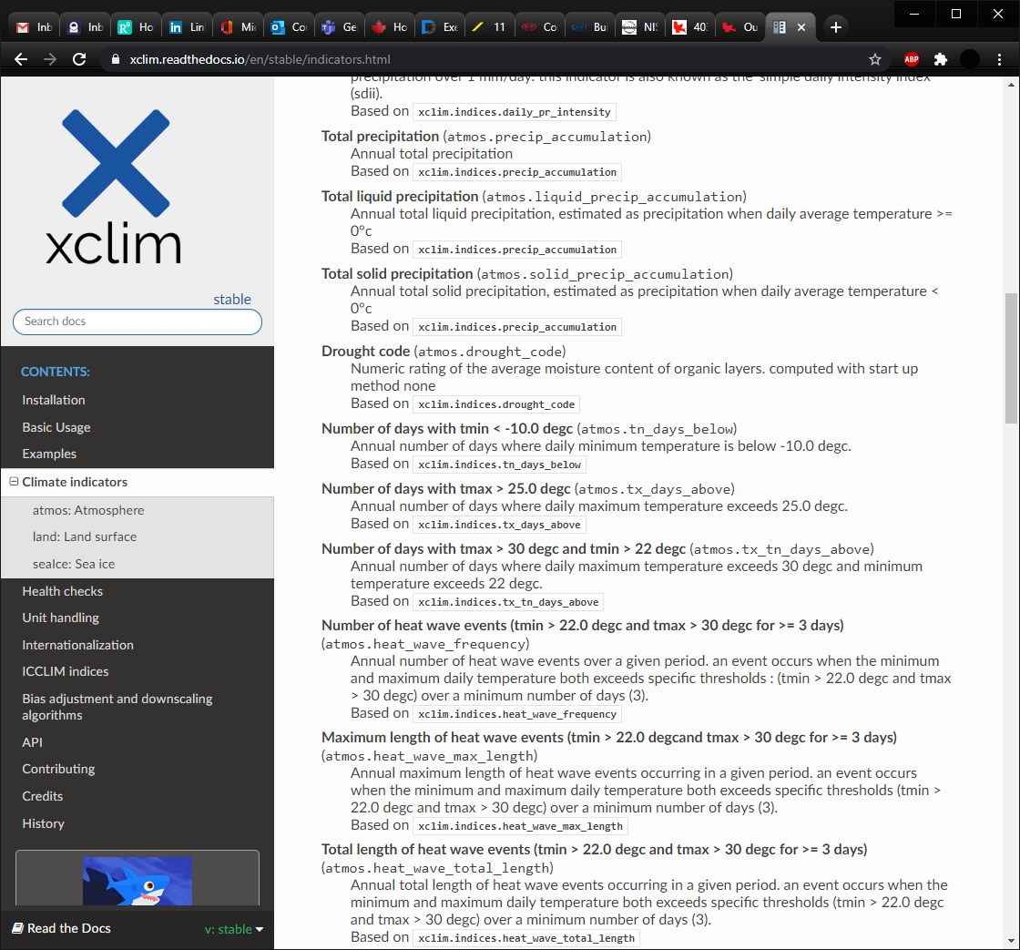
ANALYSE DE L'INFORMATION CLIMATIQUE
3. Code Python > Indice climatique 'prototype'
Documentation
https://xclim.readthedocs.io/en/stable/indicators.html
59 indices atmosphériques
Indices plus complexes nécessitent du développement.
Indice 'prototype'
config.py & launch.py
# Activation du calcul des indices climatiques et déclaration des indices et seuils.
cfg.opt_idx = True
cfg.tx_days_above = "tx_days_above" # Nom de l'indice climatique.
cfg.idx_names = [cfg.tx_days_above] # Indices climatiques utilisés.
cfg.idx_threshs = [[36]] # Seuils associés aux indices climatiques.
indices.py
# Sélection des variables (CORDEX) nécessaires au calcul de l'indice climatique.
vars = []
if idx_name == cfg.idx_tx_days_above:
vars = [cfg.var_cordex_tasmax]
# Calcul d'un indice: nombre de jours par an où Tmax > seuil.
ds_idx = None
if idx_name == cfg.idx_tx_days_above:
ds_scen_tasmax = ds_scen[0][cfg.var_cordex_tasmax]
if rcp == cfg.rcp_ref:
ds_scen_tasmax["units"] = "C"
ds_scen_tasmax.attrs["units"] = "C"
idx_thresh_str_tasmax = idx_threshs_str[0]
arr_idx = indices.tx_days_above(ds_scen_tasmax, idx_thresh_str_tasmax).values
idx_units = 1
xarray.DataArray
36
Notes:
22
Ça penche de plus en plus vers le scénario en ligne.

Slide 23
ANALYSE DE L'INFORMATION CLIMATIQUE
3. Code Python > Indice climatique supplémentaire
Ajout d'un indice climatique
config.py & launch.py
Le code en bleu correspond à l'indice climatique ajouté.
# Activation du calcul des indices clilmatiques et declaration des indices et seuils.
cfg.opt_idx = True
cfg.tx_days_above = "tx_days_above"
cfg.tx_tn_days_above = "tx_tn_days_above"
cfg.idx_names = [cfg.tx_days_above, cfg.tx_tn_days_above]
cfg.idx_threshs = [[36],[30,22]]
indices.py
# Sélection des variables (CORDEX) nécessaires au calcul des indices climatiques.
vars = []
if idx_name == cfg.idx_tx_days_above:
vars = [cfg.var_cordex_tasmax]
elif idx_name == cfg.idx_tx_tn_days_above:
vars = [cfg.var_cordex_tasmax, cfg.var_cordex_tasmin]
# Calcul d'un indice: nombre de jours par an où Tmax > seuil.
ds_idx = None
if idx_name == cfg.idx_tx_days_above:
ds_scen_tasmax = ds_scen[0][cfg.var_cordex_tasmax]
if rcp == cfg.rcp_ref:
...
idx_thresh_str_tasmax = idx_threshs_str[0]
arr_idx = indices.tx_days_above(ds_scen_tasmax, idx_thresh_str_tasmax).values
idx_units = 1
# Calcul d'un indice: nombre de jours où Tmax > seuil #1 et Tmin > seuil #2.
elif idx_name == cfg.idx_tx_tn_days_above:
ds_scen_tasmax = ds_scen[0][cfg.var_cordex_tasmax]
ds_scen_tasmin = ds_scen[0][cfg.var_cordex_tasmin]
if rcp == cfg.rcp_ref:
...
idx_thresh_str_tasmax = idx_threshs_str[0]
idx_thresh_str_tasmin = idx_threshs_str[1]
arr_idx = indices.tx_tn_days_above(ds_scen_tasmax, ds_scen_tasmin, idx_thresh_str_tasmax,
idx_thresh_str_tasmin).values
idx_units = 1
xarray.DataArray
30
22
Notes:
23
Ça penche de plus en plus vers le scénario en ligne.

Slide 24
ANALYSE DE L'INFORMATION CLIMATIQUE
3. Code Python > Répertoires
Structure
<d_exec> : répertoire des résultats
<d_ra_raw> : répertoire des réanalyses (fréquence originale) <d_raw_day> : répertoire de réanalyses (fréquence journalière)
<stn> : station météorologique (si observations disponibles) <idx> : indice climatique <rcp> : scén. émissions GES
<var> : variable (selon la toponymie de CORDEX) <hor> : horizon climatique <project> : projet
<obs_src> : source des observations (ex: acronyme de l'institut, "era5", "era5_land") <inst> : institut (simulation) <country>: pays
<sim> : simulation climatique = <rcm>_<gcm>_<rcp> <gcm> : modèle climatique global
<rcm> : modèle climatique régional <version> : version
~/Documents/dev/scen_workflow_afr/*.py # Code source Python.
/<d_exec>/<country>/<project>/obs/<obs_src> # Données météorologiques observées.
+--/<variable>/<variable>_<station>.nc;.csv # Équivalent dans un format NetCDF.
+--/<liste_stations>.csv # Liste des stations.
/<d_ra_raw>/<var>/<var>_<obs_src>_hour_<année>/.nc # Réanalyses (fréquence originale/horaire).
/<d_ra_day>/<var>/<var>_<obs_src>_day_<année>/.nc # Réanalyses (fréquence journalière).
/<d_proj>/<inst>/<rcm>/<gcm>/day/atmos/<version>/<var>/*.nc # Simulations climatiques (fréquence journalière.
/<d_exec>/sim_climat/<country>/<project>/ # Sortie de l'analyse.
+--/log/<date>_<time>.log # Fichier de log.
+--config.ini # Fichier de paramètres de configuration.
+--calib.csv # Fichier de calibration (export).
+--/gis/*.geojson # Polygone représentant le contour du pays.
+--/stn/<stn>/obs/<var>/<var>_<stn>.nc # Observations.
+--/stn/<stn>/scen/raw/<var>/<var>_<sim>.nc # Scénarios (après extraction spatiotemporelle).
+--/stn/<stn>/scen/regrid/<var>/<var>_<sim>*.nc (3 fichiers) # Scénarios (après ajustement de la grille).
+--/stn/<stn>/scen/qqmap/<var>/<var>_<sim>.nc # Scénarios (après quantile mapping).
+--/stn/<stn>/idx/<idx>/<idx>_<sim>.nc # Indices climatiques.
+--/stn/<stn>/stat/<var|idx>/<var|idx>_<stn>.csv # Statistiques d'ensemble (export).
+--/stn/<stn>/fig/ # Figures.
| +--/calib/<var>/nq_<nq>_upqmf_<upqmf>_timewin_<timewin>/<var>_<sim>_calib*.png # Ajustement de biais.
| +--/postprocess/<var>/<var>_<sim>_postprocess.png # Post-traitement.
| +--/wflow/<var>/<var>_<sim>_wflow.png # Flux de travail.
| +--/idx/<idx>_<station>.png # Indices climatiques (séries temporelles).
+--/fig/idx/<idx>_<rcp>_<hor>*.png # Indices climatiques (cartes).
Notes:
24
Ça penche de plus en plus vers le scénario en ligne.

Slide 25
ANALYSE DE L'INFORMATION CLIMATIQUE
4. Environnement de développement
Environnement de développement
Notes:
25
Ça penche de plus en plus vers le scénario en ligne.

Slide 26
ANALYSE DE L'INFORMATION CLIMATIQUE
4. Environnement de développement
python - interprétateur
Terminal
$ sudo apt update
$ sudo apt install python
$ sudo apt install python-pip
$ sudo apt install python3
$ sudo apt install python3-pip
Notes:
26
Ça penche de plus en plus vers le scénario en ligne.

Slide 27
ANALYSE DE L'INFORMATION CLIMATIQUE
4. Environnement de développement
anaconda (incl. numpy et pandas) - distribution Python pour programmation scientifique
Terminal
# Installer:
$ curl -O https://repo.anaconda.com/archive/Anaconda3-2020.02-Linux-x86_64.sh
$ sha256sum Anaconda3-2020.02-Linux-x86_64.sh
$ bash Anaconda3-2020.02-Linux-x86_64.sh
# Configurer:
$ "PATH=~/anaconda3/bin:$PATH" >> ~/.bashrc
$ source ~/.bashrc
$ conda info
$ conda update conda
# Créer un environnement de développement:
$ conda create --name xclim-dev python=3.7.6
# Fermer et ouvrir un nouveau terminal:
$ conda init bash
# Ajouter "-c conda-forge" à la commande "conda install":
$ conda activate base
$ conda config --add channels conda-forge
# Charger le module Anaconda:
$ module avail
$ module load Anaconda
$ source activate python37
Notes:
27
Ça penche de plus en plus vers le scénario en ligne.

Slide 28
ANALYSE DE L'INFORMATION CLIMATIQUE
4. Environnement de développement
xclim - librairie Python pour le calcul d'indices climatiques
Terminal
# Installation à l'aide d'Anaconda:
$ conda activate xclim-dev
$ conda install -c conda-forge xclim
# Modification de xclim:
$ cd ~/Documents/dev/
$ git clone https://github.com/yrouranos/xclim.git
$ cd xclim
# Créer un environnement Anaconda:
$ conda env create --file environment.yml --name xclim-dev
# Supprimer un environnement Anaconda (si necessaire):
$ conda activate xclim-dev
# Supprimer un environnement (non requis):
$ conda env remove --name xclim-dev
# Mise à jour (version stable):
$ pip install -e .
$ conda update xclim
# Pour utiliser tout ça dans pycharm:
$ conda activate xclim-dev
$ conda install jupyter
Notes:
28
Ça penche de plus en plus vers le scénario en ligne.

Slide 29
ANALYSE DE L'INFORMATION CLIMATIQUE
4. Environnement de développement
xclim - librairie Python pour le calcul d'indices climatiques
Terminal
# Pour créer un environnement Python:
$ python -m venv
# Vérifier que tout a bien fonctionné (dans l'environnement approprié).
# Ça retourne une erreur si ça ne fonctionne pas.
$ python -c "import xclim"
# Mettre à jour les librairies comprises dans l'environnement:
$ conda env update -n xclim-dev -f environment.yml
$ pip install -e .
# Mettre à jour pip:
$ pip install --no-cache-dir
# Installer des librairies (dans le terminal de PyCharm):
$ pip install cdsapi
$ pip install boltons
$ pip install pytest-runner
$ pip install tox
téléchargement automatisé des données ERA5 et ERA5-Land
Notes:
29
Ça penche de plus en plus vers le scénario en ligne.

Slide 30
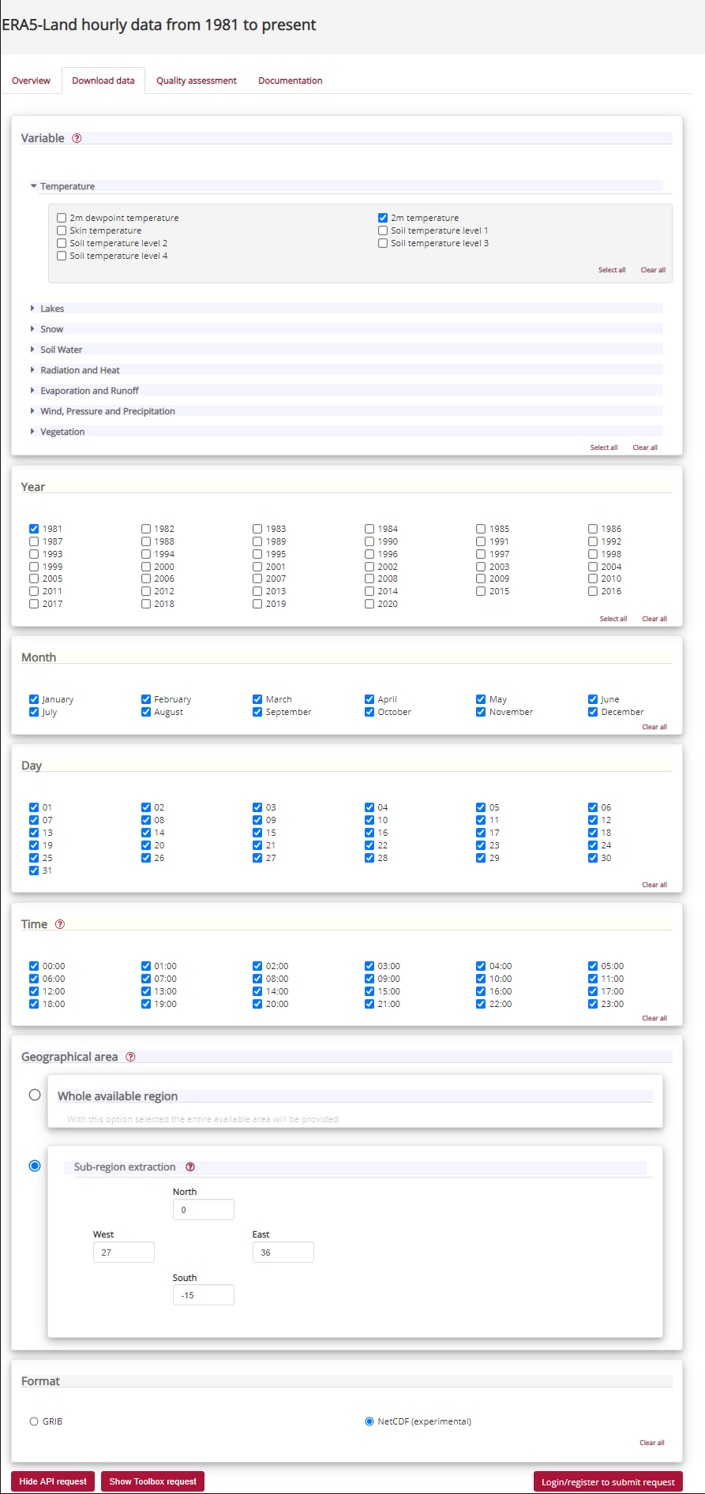
ANALYSE DE L'INFORMATION CLIMATIQUE
4. Environnement de développement
Téléchargement des données ERA5 et/ou ERA5-Land
Création d'un compte Copernicus
https://cds.climate.copernicus.eu/user/register?destination=%2Fcdsapp%23!%2Fhome
Identification des informations de sécurité
https://cds.climate.copernicus.eu/api-how-to
Connexion au portail
Copie du UID et de l'API Key (confidentiel) dans un fichier ~/.cdsapirc
Identification des données d'intérêt
https://cds.climate.copernicus.eu/cdsapp#!/dataset/reanalysis-era5-land?tab=form
Le code Python de téléchargement est ici
Identifier le nom et le code des variables pertinentes
Ex: le code de la variable "2m_temperature" est "t2m".
Spécifier les variables requises dans config.ini.
Exécuter le script avec l'option opt_download = True
~/.cdsapirc
url: https://cds.climate.copernicus.eu/api/v2
key: <UID>:<API Key>
Notes:
30
Ça penche de plus en plus vers le scénario en ligne.

Slide 31
ANALYSE DE L'INFORMATION CLIMATIQUE
4. Environnement de développement
pycharm - Integrated Development Environment (Python)
Terminal
# Installer pycharm:
$ sudo app install snap
$ sudo snap install pycharm-community --classic
# Importer des librairies à partir du terminal:
$ conda activate xclim-dev
$ sudo apt-get install gdal-bin
$ sudo apt-get install libgdal-dev libgdal1h
$ pip install GDAL==$(gdal-config --version) --global-option=build_ext --global-option="-I/usr/include/gdal"
# Importer des librairies à partir de l'éditeur (si non reconnu):
cartopy
xclim
Notes:
31
Ça penche de plus en plus vers le scénario en ligne.

Slide 32
ANALYSE DE L'INFORMATION CLIMATIQUE
4. Environnement de développement > Visualisation de fichiers NetCDF
idv (Unidata)
panoply (NASA)
Terminal
# Télécharger:
$ curl -O https://www.unidata.ucar.edu/downloads/idv/current/index.jsp
# Installer:
$ bash idv_5_7_linux64_installer.sh
# Lancer:
$ ./runIDV
Terminal
# Télécharger:
$ curl -O https://www.giss.nasa.gov/tools/panoply/download/PanoplyJ-4.11.5.zip
# Installer:
$ cd ~/Documents/prog/panoplyJ-4.11.5/
$ chmod guo+x panoply.sh
# Lancer:
$ ./panoply.sh
Notes:
32
Ça penche de plus en plus vers le scénario en ligne.

Slide 33
ANALYSE DE L'INFORMATION CLIMATIQUE
5. Exécution du script
Notes:
33
Ça penche de plus en plus vers le scénario en ligne.

Slide 34
ANALYSE DE L'INFORMATION CLIMATIQUE
5. Exécution du script
Comportement général lors de la génération des résultats
Fichiers.nc (données) non remplacés s'ils existent déjà
Permet de poursuivre le traitement qui aurait arrêté (ex: panne électrique, anomalie).
Fichiers .png (diagrammes et cartes) remplacés
Permet de regénérer les éléments visuels sans tout recalculer
Répertoires créés automatiquement
Notes:
34
Ça penche de plus en plus vers le scénario en ligne.

Slide 35
ANALYSE DE L'INFORMATION CLIMATIQUE
5. Exécution du script
Lancement du script
Saisir les options dans config.ini et launch.py.
Lancement dans PyCharm ou à partir d'un terminal.
Script plus stable dans un terminal.
Performance
Traitement en parallèle.
Vitesse de lecture/écriture.
Volume important des fichiers de sortie.
Résolution d'une anomalie
Regarder dans le fichier .log pour des indices.
Ajouter des 'breakpoints' dans PyCharm, sélectionner options adéquates, et lancer en mode 'debug'.
Terminal
$ python3 launch.py
Notes:
35
Ça penche de plus en plus vers le scénario en ligne.

Slide 36
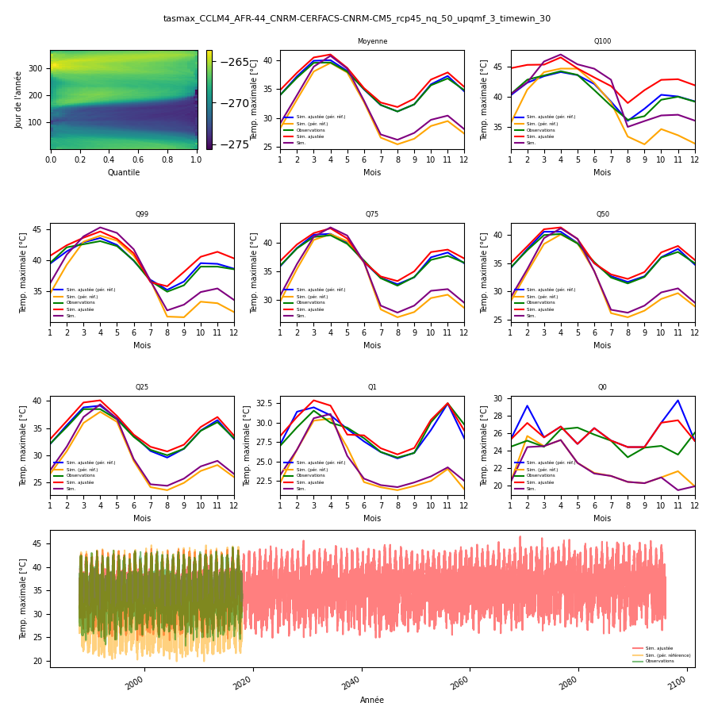
ANALYSE DE L'INFORMATION CLIMATIQUE
5. Exécution du script
/exec/<username>/sim_climat/<country>/<project>/<stn>/fig/calib/<var>/nq_<nq>_upqmf_<upqmf>_timewin_<timewin>/<var>_<sim>_calib.png
Notes
Vérification pour chacune des combinaisons de station - simulation - variable - scénario d'émission - paramètres d'ajustement de biais et de mise à l'échelle statistique.
Courbes de valeurs moyennes mensuelles pour quelques quantiles (100, 99, 75, 50, 25, 1 et 0) et pour la moyenne.
Série temporelle.
Différence importante entre le résultat d'une simulation climatique et les observations pour les températures basses (voir la série temporelle).
Meilleure correspondance entre la simulation ajustée et les observations suite à l'ajustement du biais et la mise à l'échelle statistique.
Notes:
36
Ça penche de plus en plus vers le scénario en ligne.

Slide 37
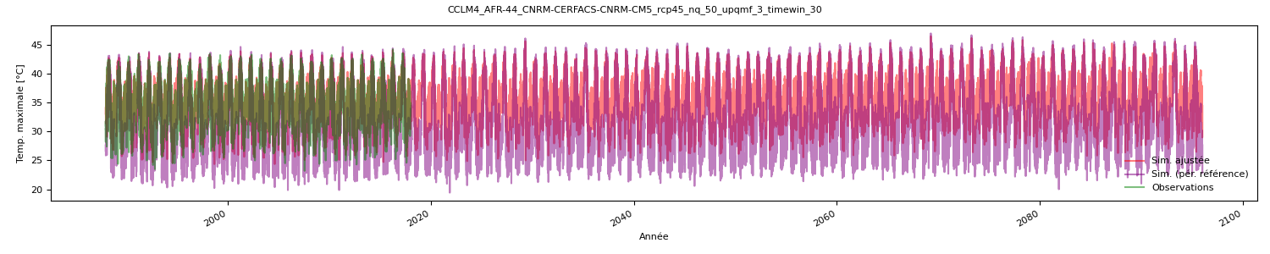
ANALYSE DE L'INFORMATION CLIMATIQUE
5. Exécution du script
/exec/<username>/sim_climat/<country>/<project>/<stn>/fig/calib/<var>/nq_<nq>_upqmf_<upqmf>_timewin_<timewin>/<var>_<sim>_calib_ts.png
Notes
Il s'agit de la série temporelle qui a été présentée à la page précédente, en plus gros.
Il y a une différence importante entre le résultat de la simulation climatique et les observations pour les températures basses.
Notes:
37
Ça penche de plus en plus vers le scénario en ligne.

Slide 38
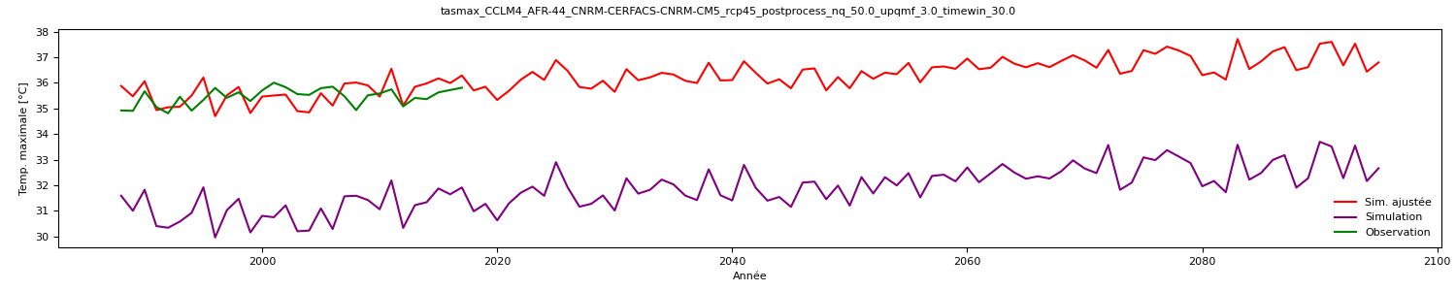
ANALYSE DE L'INFORMATION CLIMATIQUE
5. Exécution du script
/exec/<username>/sim_climat/<country>/<project>/<stn>/fig/postproces/<var>/<var>_<sim>_postprocess*.png
Notes
L'idée est la même qu'à la page précédente mais il s'agit de valeurs annuelles (au lieu de journalières).
La simulation climatique donne des valeurs qui sont environ 3ºC plus basses que les observations météorologiques enregistrées à la station.
L'ajustement de biais et la mise à l'échelle statistiques sont des étapes essentielles.
Notes:
38
Ça penche de plus en plus vers le scénario en ligne.

Slide 39
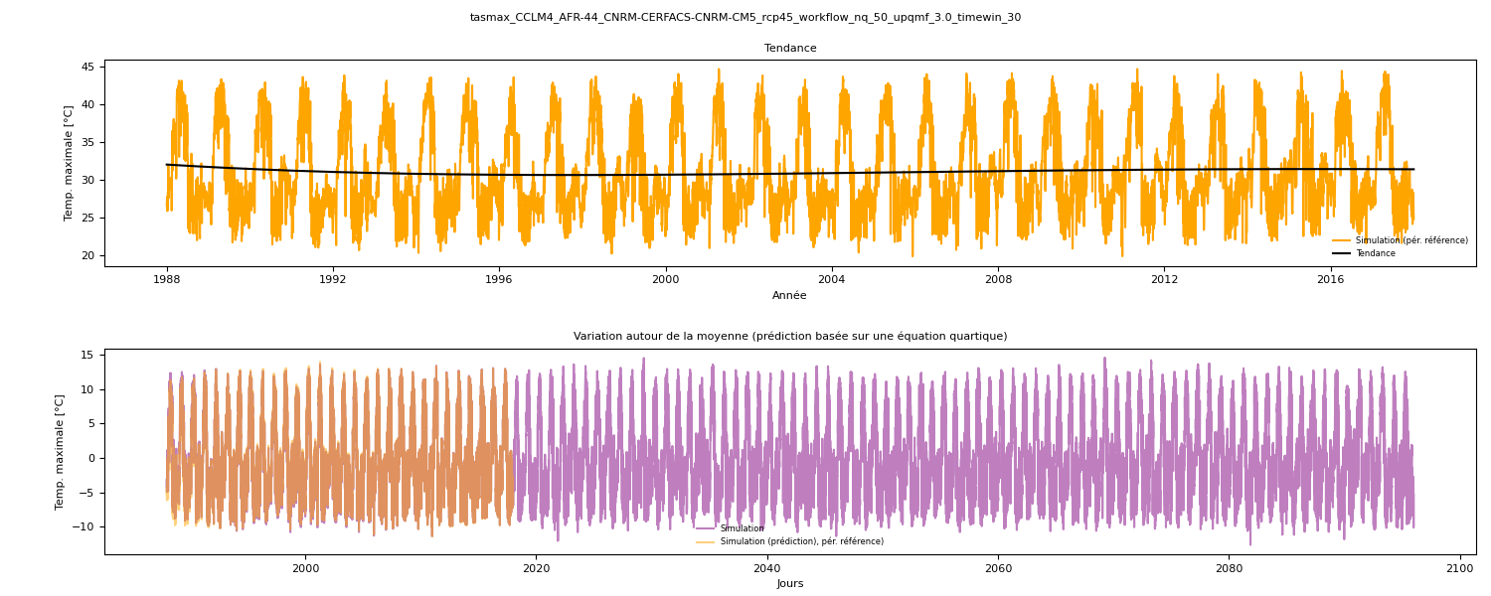
ANALYSE DE L'INFORMATION CLIMATIQUE
5. Exécution du script
/exec/<username>/sim_climat/<country>/<project>/<stn>/fig/wflow/<var>/<var>_<sim>_wflow*.png
Notes:
39
Ça penche de plus en plus vers le scénario en ligne.

Slide 40
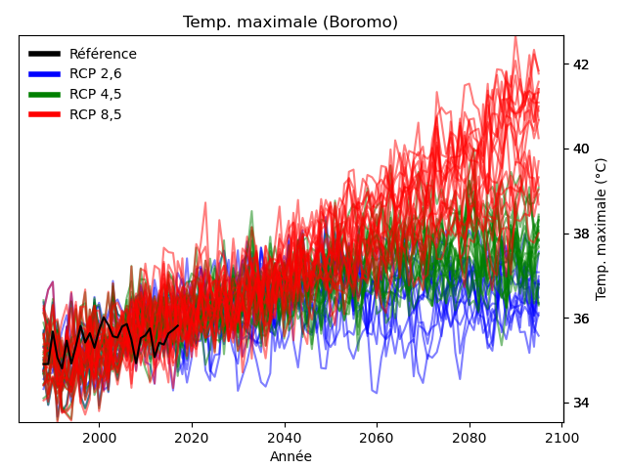
ANALYSE DE L'INFORMATION CLIMATIQUE
5. Exécution du script
/exec/<username>/sim_climat/<country>/<project>/<stn>/fig/scen/<var>_<station>_sim.png
Notes
Chacune des courbes est associée à la sortie d'une simulation.
Ce type de diagramme sera utilisé lors des analyses de vulnérabilités et d'impacts.
Notes:
40
Ça penche de plus en plus vers le scénario en ligne.

Slide 41
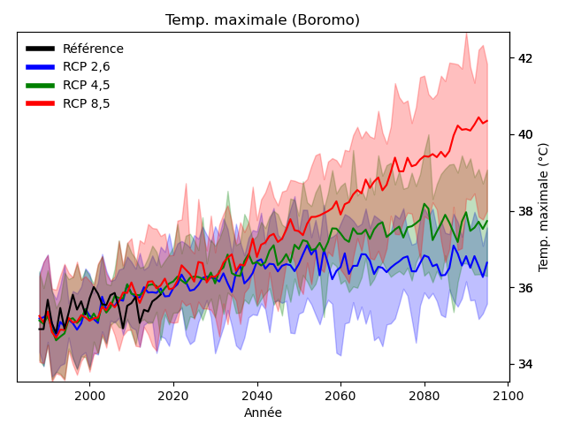
ANALYSE DE L'INFORMATION CLIMATIQUE
5. Exécution du script
/exec/<username>/sim_climat/<country>/<project>/<stn>/fig/scen/<var>_<station>_rcp.png
Notes
Les zones ombragées correspondent à l'ensemble des simulations appartenant à une catégorie de scénarios d'émissions de GES.
Ce type de diagramme sera utilisé lors des analyses de vulnérabilités et d'impacts.
Notes:
41
Ça penche de plus en plus vers le scénario en ligne.

Slide 42
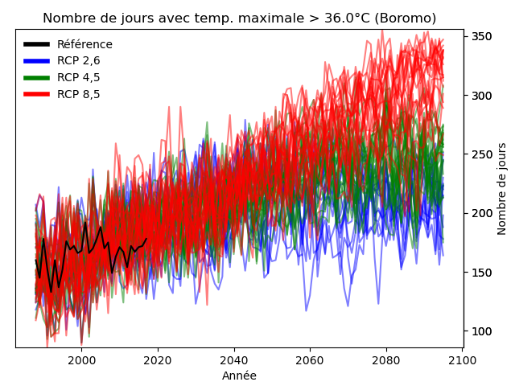
ANALYSE DE L'INFORMATION CLIMATIQUE
5. Exécution du script
/exec/<username>/sim_climat/<country>/<project>/<stn>/fig/idx/<idx>_<station>_rcp.png
Notes
Chacune des courbes est associée à la sortie d'une simulation
Ce type de diagramme sera utilisé lors des analyses de vulnérabilités et d'impacts.
Notes:
42
Ça penche de plus en plus vers le scénario en ligne.

Slide 43
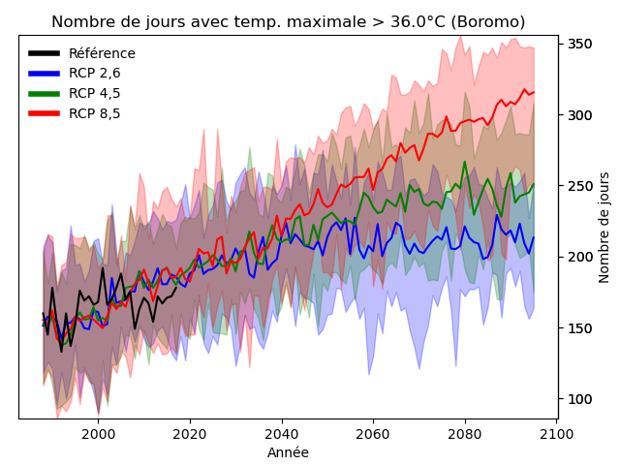
ANALYSE DE L'INFORMATION CLIMATIQUE
5. Exécution du script
/exec/<username>/sim_climat/<country>/<project>/<stn>/fig/idx/<idx>_<station>_sim.png
Notes
Les zones ombragées correspondent à l'ensemble des simulations appartenant à une catégorie de scénarios d'émissions de GES.
Revoir la section sur les concepts en scénarisation climatique pour les explications à propos de cette figure.
Ce type de diagramme sera utilisé lors des analyses de vulnérabilités et d'impacts.
Notes:
43
Ça penche de plus en plus vers le scénario en ligne.

Slide 44
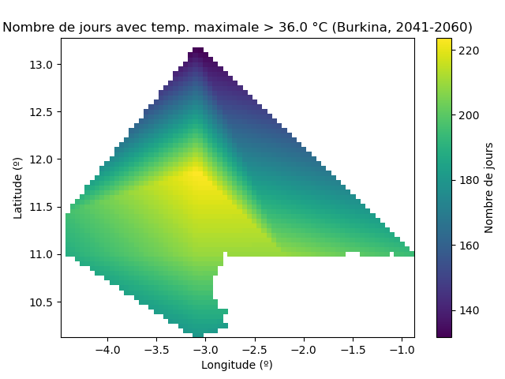
ANALYSE DE L'INFORMATION CLIMATIQUE
5. Exécution du script
/exec/<username>/sim_climat/<country>/<project>/fig/indices/<idx>_<rcp>_<horizon>.png
Notes
Apparence discutable étant donné le faible nombre de stations pour la variable 'tasmax' (qui a servi à calculer l'indice) et le jeu de données incomplet de la station au nord.
Il faut établir des règles pour déterminer si un jeu de données est acceptable et l'exclure si les données sont insuffisantes.
Les stations ne couvrent pas la superficie du Burkina Faso.
Une interpolation dans un système d'information géographique (SIG) donnerait de meilleurs résultats.
Notes:
44
Ça penche de plus en plus vers le scénario en ligne.

Slide 45
ANALYSE DE L'INFORMATION CLIMATIQUE
5. Exécution du script
Fichier .log
Documentation de l'analyse qui permet de suivre le progrès et de trouver l'emplacement d'une anomalie.
Génération automatique du fichier lors du lancement du script.
Ex: 20200805_132537.log indique que le script a été lancé le 5 août 2020 à 13h25 et 37 secondes.
/exec/<username>/sim_climat/<country>/<project>/log/<date>_<time>.log
================================================================================
PRODUCTION OF CLIMATE SCENARIOS & CALCULATION OF CLIMATE INDICES
Python Script created by Ouranos, based on xclim and xarray libraries.
================================================================================
Country : burkina
Project : pcci
CORDEX variables : ['tas', 'tasmin', 'tasmax', 'pr', 'uas', 'vas']
Climate index #1 : tx_days_above[36.0]
Stations : ['bereba', 'boromo', 'boura', 'diebougou', 'farakoba',
'gao', 'gaoua', 'hounde', 'kassoum', 'koumbia', 'leo',
'nasso', 'po', 'sapouy', 'valleedukou']
Emission scenarios : ['rcp26', 'rcp45', 'rcp85']
Reference period : [1988, 2017]
Future period : [1988, 2095]
Horizons : [[2021, 2040], [2041, 2060], [2061, 2080]]
================================================================================
Step #2a Downloading climate data is not required
================================================================================
Step #2b Aggregation of hourly data is not required
Calibration file loaded.
================================================================================
Step #2c Converting observations from CSV to NetCDF files
================================================================================
Step #2d Listing directories with CORDEX files
================================================================================
Variable : tas
Station : boromo
RCP : rcp26
Simulation : REMO2009_AFR-44_MIROC-MIROC5_rcp26
================================================================================
Step #3-4 Spatial & temporal extraction and grid transfer (or interpolation) is
not required
--------------------------------------------------------------------------------
Step #4.5 Pre-processing is not required
--------------------------------------------------------------------------------
Step #5a Calculating adjustment factors is running
Assessing REMO2009_AFR-44_MIROC-MIROC5_rcp26: nq=50, up_qmf=3, time_win=30
Selected parameters: nq=50.0, up_qmf=3.0, time_win=30.0, bias_err=-1.0
--------------------------------------------------------------------------------
Step #5bc Statistical downscaling and bias adjustment is not required
================================================================================
Step #6 Calculation of climate indices is running.
Step #6a Calculation of indices.
----------------------------------------------------------------------
Index : tx_days_above
Station : boromo
Emission scenario : rcp26
----------------------------------------------------------------------
Collecting simulation files.
Calculating climate indices.
Generating NetCDF files containing indices.
Generating time series of indices.
================================================================================
Step #6b Generation of index maps.
Collecting emissions scenarios at all stations.
================================================================================
Step #7a Calculation of statistics for climate scenarios.
Processing: station = boromo; variable = tas
================================================================================
Step #7b Calculation of statistics for climate indices.
Processing: station = boromo; index = tx_days_above
Script completed successfully.
Notes:
45
Ça penche de plus en plus vers le scénario en ligne.

Slide 46
ANALYSE DE L'INFORMATION CLIMATIQUE
5. Exécution du script
Fichier calib.csv
Paramètres pour l'ajustement du biais et la mise à l'échelle statistique (nq, up_qmf, time_win).
Chaque ligne du fichier correspond à la combinaison de paramètres qui minimise l'erreur (différence) entre la simulation ajustée et les observations pour la période de référence.
Un ensemble de paramètres par combinaison de station, simulation et variable.
Quelques milliers de combinaisons.
Génération automatique du fichier lors de l'exécution du script.
Tentative de lecture du fichier pour utiliser les combinaisons spécifiées manuellement ou celles déterminées automatiquement lors de l'exécution précédente du script.
/exec/<username>/sim_climat/<country>/<project>/calib.csv
id,sim_name,stn,var,nq,up_qmf,time_win,bias_err
0,CSC_AFR-44_MPI-M-MPI-ESM-LR_rcp26,bereba,tas,50,3,30,-1
1,CSC_AFR-44_MPI-M-MPI-ESM-LR_rcp26,bereba,tasmin,50,3,30,-1
2,CSC_AFR-44_MPI-M-MPI-ESM-LR_rcp26,bereba,tasmax,50,3,30,-1
3,CSC_AFR-44_MPI-M-MPI-ESM-LR_rcp26,bereba,pr,50,3,30,-1
4,CSC_AFR-44_MPI-M-MPI-ESM-LR_rcp26,bereba,uas,50,3,30,-1
5,CSC_AFR-44_MPI-M-MPI-ESM-LR_rcp26,bereba,vas,50,3,30,-1
6,CSC_AFR-44_MPI-M-MPI-ESM-LR_rcp26,boromo,tas,50,3,30,-1
7,CSC_AFR-44_MPI-M-MPI-ESM-LR_rcp26,boromo,tasmin,50,3,30,-1
8,CSC_AFR-44_MPI-M-MPI-ESM-LR_rcp26,boromo,tasmax,50,3,30,-1
9,CSC_AFR-44_MPI-M-MPI-ESM-LR_rcp26,boromo,pr,50,3,30,-1
10,CSC_AFR-44_MPI-M-MPI-ESM-LR_rcp26,boromo,uas,50,3,30,-1
11,CSC_AFR-44_MPI-M-MPI-ESM-LR_rcp26,boromo,vas,50,3,30,-1
12,CSC_AFR-44_MPI-M-MPI-ESM-LR_rcp26,boura,tas,50,3,30,-1
13,CSC_AFR-44_MPI-M-MPI-ESM-LR_rcp26,boura,tasmin,50,3,30,-1
14,CSC_AFR-44_MPI-M-MPI-ESM-LR_rcp26,boura,tasmax,50,3,30,-1
15,CSC_AFR-44_MPI-M-MPI-ESM-LR_rcp26,boura,pr,50,3,30,-1
16,CSC_AFR-44_MPI-M-MPI-ESM-LR_rcp26,boura,uas,50,3,30,-1
17,CSC_AFR-44_MPI-M-MPI-ESM-LR_rcp26,boura,vas,50,3,30,-1
Notes:
46
Ça penche de plus en plus vers le scénario en ligne.

Slide 47
ANALYSE DE L'INFORMATION CLIMATIQUE
5. Exécution du script
Fichier de statistiques
Variables climatiques (ex: tasmax) et indices climatiques (ex: tx_days_above)
Observations aux stations (ref) et scénarios climatiques (rcp)
Valeurs moyenne (mean), minimum (min), maximum (max) et quantiles (q)
Les quantiles sont définis dans config.py: stat_quantiles = [1.00, 0.99, 0.75, 0.50, 0.25, 0.01, 0.00]
/exec/<username>/sim_climat/<country>/<project>/stn/<stn>/stat/<var|idx>/<var/idx>_<stn>.csv
id,stn,var,rcp,hor,stat,q,val
0,boromo,tx_days_above,ref,1988-2017,none,-1,165.733333
1,boromo,tx_days_above,rcp26,2021-2040,mean,-1,197.346154
2,boromo,tx_days_above,rcp26,2041-2060,mean,-1,212.007692
3,boromo,tx_days_above,rcp26,2061-2080,mean,-1,210.992308
4,boromo,tx_days_above,rcp26,2021-2040,min,-1,148.6
5,boromo,tx_days_above,rcp26,2041-2060,min,-1,161.85
6,boromo,tx_days_above,rcp26,2061-2080,min,-1,159.05
7,boromo,tx_days_above,rcp26,2021-2040,max,-1,243.7
8,boromo,tx_days_above,rcp26,2041-2060,max,-1,254.2
9,boromo,tx_days_above,rcp26,2061-2080,max,-1,251.8
10,boromo,tx_days_above,rcp26,2021-2040,quantile,0.99,242.332
11,boromo,tx_days_above,rcp26,2041-2060,quantile,0.99,252.874
12,boromo,tx_days_above,rcp26,2061-2080,quantile,0.99,250.72
13,boromo,tx_days_above,rcp26,2021-2040,quantile,0.75,214.35
14,boromo,tx_days_above,rcp26,2041-2060,quantile,0.75,230.05
15,boromo,tx_days_above,rcp26,2061-2080,quantile,0.75,230.8
16,boromo,tx_days_above,rcp26,2021-2040,quantile,0.5,196.45
17,boromo,tx_days_above,rcp26,2041-2060,quantile,0.5,214.6
18,boromo,tx_days_above,rcp26,2061-2080,quantile,0.5,213.05
19,boromo,tx_days_above,rcp26,2021-2040,quantile,0.25,178.75
20,boromo,tx_days_above,rcp26,2041-2060,quantile,0.25,195.65
21,boromo,tx_days_above,rcp26,2061-2080,quantile,0.25,193.95
22,boromo,tx_days_above,rcp26,2021-2040,quantile,0.01,150.538
23,boromo,tx_days_above,rcp26,2041-2060,quantile,0.01,163.584
24,boromo,tx_days_above,rcp26,2061-2080,quantile,0.01,160.928
25,boromo,tx_days_above,rcp45,2021-2040,mean,-1,201.4875
Indice climatique:
tx_days_above
Notes:
47
Ça penche de plus en plus vers le scénario en ligne.

Slide 48
ANALYSE DE L'INFORMATION CLIMATIQUE
6. Prochaines étapes
Environnement de développement
Notes:
48
Ça penche de plus en plus vers le scénario en ligne.

Slide 49
ANALYSE DE L'INFORMATION CLIMATIQUE
6. prochaines étapes
1. Identification d'indices climatiques pertinents (et des seuils associés)
Tenir compte de la littérature scientifique et du savoir local.
2. Bonification du code Python (facultatif)
Intégrer des indices climatiques additionnels.
Diversifier les éléments visuels.
3. Production des scénarios climatiques et calcul d'indices climatiques
Fichiers de données (*.nc) et conversion vers SIG.
Éléments visuels (diagramme et cartes) (*.png)
Statistiques (*.csv).
4. Utilisation des résultats
Interpréter les sorties des scénarios climatiques.
Identifier les vulnérabilités en égard d'un activité socio-économique.
Anticiper les impacts du changement climatique.
Élaborer des stratégies d'adaptation.
Estimer les coûts et bénéfices.
Diffuser l'information aux usagers de l'information climatique (ex: rapports, site web, Atlas)
Notes:
49
Ça penche de plus en plus vers le scénario en ligne.

